Slide 1
Aula 015|7º Ano
Grandezas e Medidas
Ângulos 03

Slide 2
Conteúdo
01
Adição
02
Subtração
Matemática
Ângulos – Adição e subtração

Slide 3
A adição de medidas de ângulos é feita somando segundos com segundos, minutos com minutos e graus com graus.
Escrever o resultado na forma mais simples: É não deixar o minuto e o segundo com medidas maiores ou iguais a 60
Matemática
Ângulos e coordenadas geográficas

Slide 4
O Sr. Neto observou que os cabos de sua tesoura de jardineiro, quando está fechada, formam um ângulo de 30°20’.
Agora, as duas lâminas foram abertas em 10°15’. Qual é a medida do novo ângulo formado pelos cabos?
30° 20’
?
10° 15’
Como resolver este problema? Descreva de que maneira
você resolveria esta situação.
Matemática
Ângulos e coordenadas geográficas

Slide 5

Quando abrimos as lâminas em 10°15’,o ângulo dos cabos ganharam mais 10°15’. Portanto:
30°20’
+ 10°15’
40°35’
Matemática
Ângulos e coordenadas geográficas

Slide 6
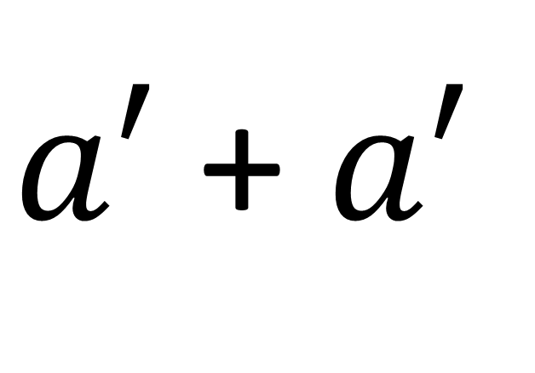
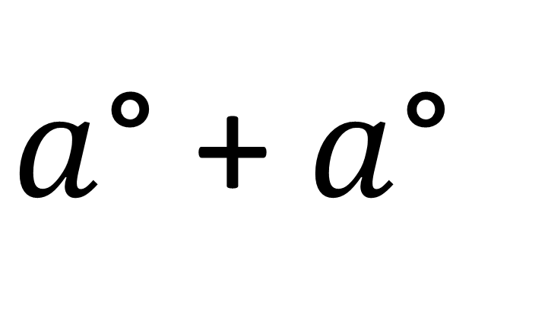
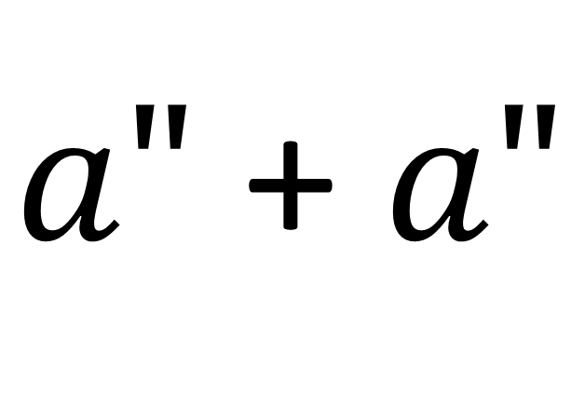
$a$° + $a$°
Para adicionarmos medidas de ângulos, somamos graus com graus, minutos com minutos e segundos com segundos.
$a′$ + $a′$
Caso a soma dos minutos ou dos segundos exceda 60, deve-se fazer a conversão de segundos para minuto ou de minutos para grau
$a"$ + $a"$
Matemática
Ângulos e coordenadas geográficas

Slide 7
Por exemplo, na adição a seguir:
40°49’55”
50°36’45”
Some os segundos e, se o resultado ultrapassar 60‘’,
transforme-o em minutos e segundos.
55”
+ 45”
100'' = 60'' + 40'' = 1'40''
100”
Matemática
Ângulos e coordenadas geográficas

Slide 8
Repita o processo para os minutos, somando o minuto adicional que veio da casa dos segundos:
1’
49’
40°49’55”
°
+ 36’
+ 50 36’45”
86’
40”
Como 86' é igual a 60' + 26', então 86' = 1°26', pois 1 grau é igual a 60 minutos. Então, esse grau vai para a “casa dos graus” e é adicionado ao que já está lá.
Matemática
Ângulos e coordenadas geográficas

Slide 9
Para graus, não existe um limite, então, o resultado pode ultrapassar 60° sem problemas. Logo, o resultado final do exemplo acima será:
1°
1’
40°49’55”
°
+ 50 36’45”
26’
40”
91°
Matemática
Ângulos e coordenadas geográficas

Slide 10
Exemplo:
12° 17’30”
12° 17’ 30" + 20° 5’ 15’’
+ 20° 5’15”
32° 22’45”
Logo:
32º22’45”
12° 17’ 30" + 20° 5’ 15’’ =
Matemática
Ângulos e coordenadas geográficas

Slide 11


Subtração envolvendo ângulos

Slide 12

Para subtrairmos duas medidas de ângulos, devemos subtrair segundos de segundos, minutos de minutos e graus de graus; Em alguns casos, devemos fazer transformações para realizarmos as subtrações.
Por exemplo, subtraia 45º 30’ 25'' de 90°
90°
Como não há de quem subtrair 25'', tomaremos 1° de 90° e depois 1' dos 60' em que esse grau será transformado.
°
- 45 30’25”

Slide 13
Observe o resultado:
Feito isso, basta realizar os cálculos:
89°59’60”
89°59’60”
°
- 45 30’25”
°
- 45 30’25”
44°29’36”
Note que o que foi feito é exatamente igual à subtração de números reais. A diferença é que, no caso dos submúltiplos do grau, as unidades e dezenas vão até 60 em vez de somente 10.
Matemática
Ângulos e coordenadas geográficas

Slide 14

Agora é com você!
Matemática
Ângulos e coordenadas geográficas

Slide 15
C)
A)
8°21’32’’ + 13°12’20’’ = 19°35'58''
Efetue as operações indicadas.
A) 8° 21’ 32’’ + 13° 12’ 20’’ =
B) 35°20’ + 10° 15’ 36’’ =
C) 16° 27’ + 21° 32’ 43’’=
49° -12° 36’ 13’’ = 37°04’27''
24°39’40”
8°21’32”
36°63’87” ou 37°04’27”
°
+ 13 25’57
19°35’58”
°
+ 11 14’26”
B)
24°39’40’’ + 13°25’57’’ = 11°14’26''
24°39’40”
11°13’86” ou 11°14’26”
°
+ 13 25’57”
Matemática
Ângulos e coordenadas geográficas

Slide 16
Determine a medida X do ângulo.
90° 00’ 00’’
89° 59’ 60’’
- 64° 45’ 15’’
64° 45’ 15’’
x
25° 14’ 45’’
64° 45’ 15’’
Matemática
Ângulos e coordenadas geográficas

